Slide 1
快乐童年成长PPT
儿童/卡通/幼儿园/小学/课件/PPT模板
Notes:
点击即可编辑点击即可编辑点击即可编辑

Slide 2
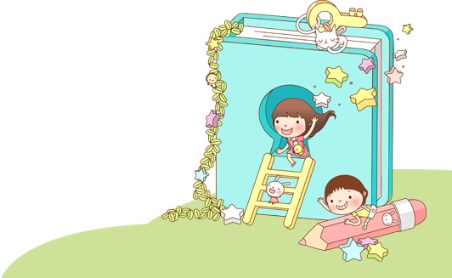
在此输入文字
目
录
在此输入文字
在此输入文字
在此输入文字

Slide 3
在此输入文字在此输入文字在此输入文字在此输入文字在此输入文字在此输入文字在此输入文字在此输入文字在此输入文字在此输入文字
在此输入文字在此输入文字在此输入文字在此输入文字在此输入文字在此输入文字在此输入文字在此输入文字在此输入文字在此输入文字

Slide 4
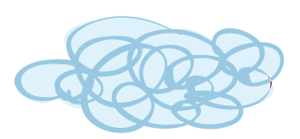
Notes:
点击即可编辑点击即可编辑点击即可编辑

Slide 6
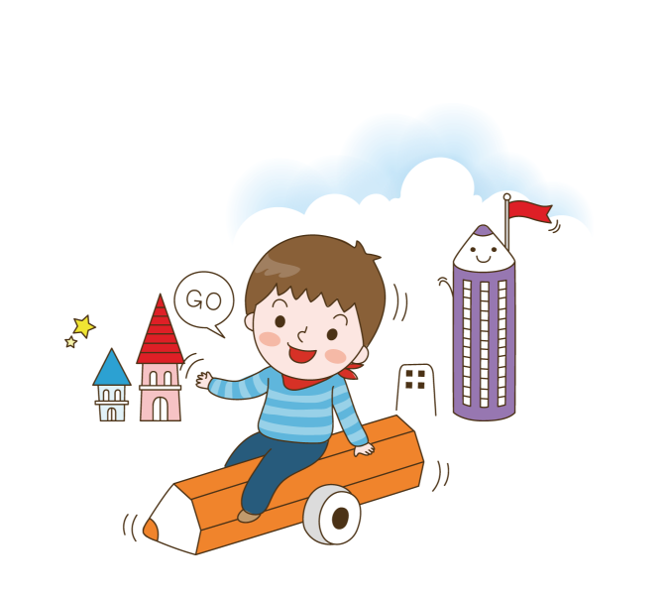

Slide 7
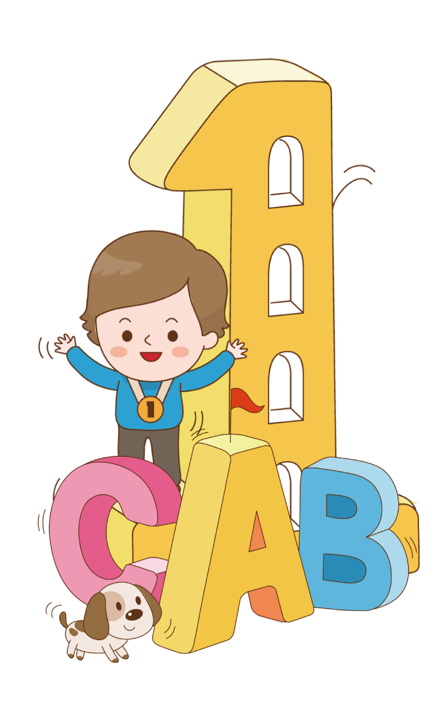

Slide 9
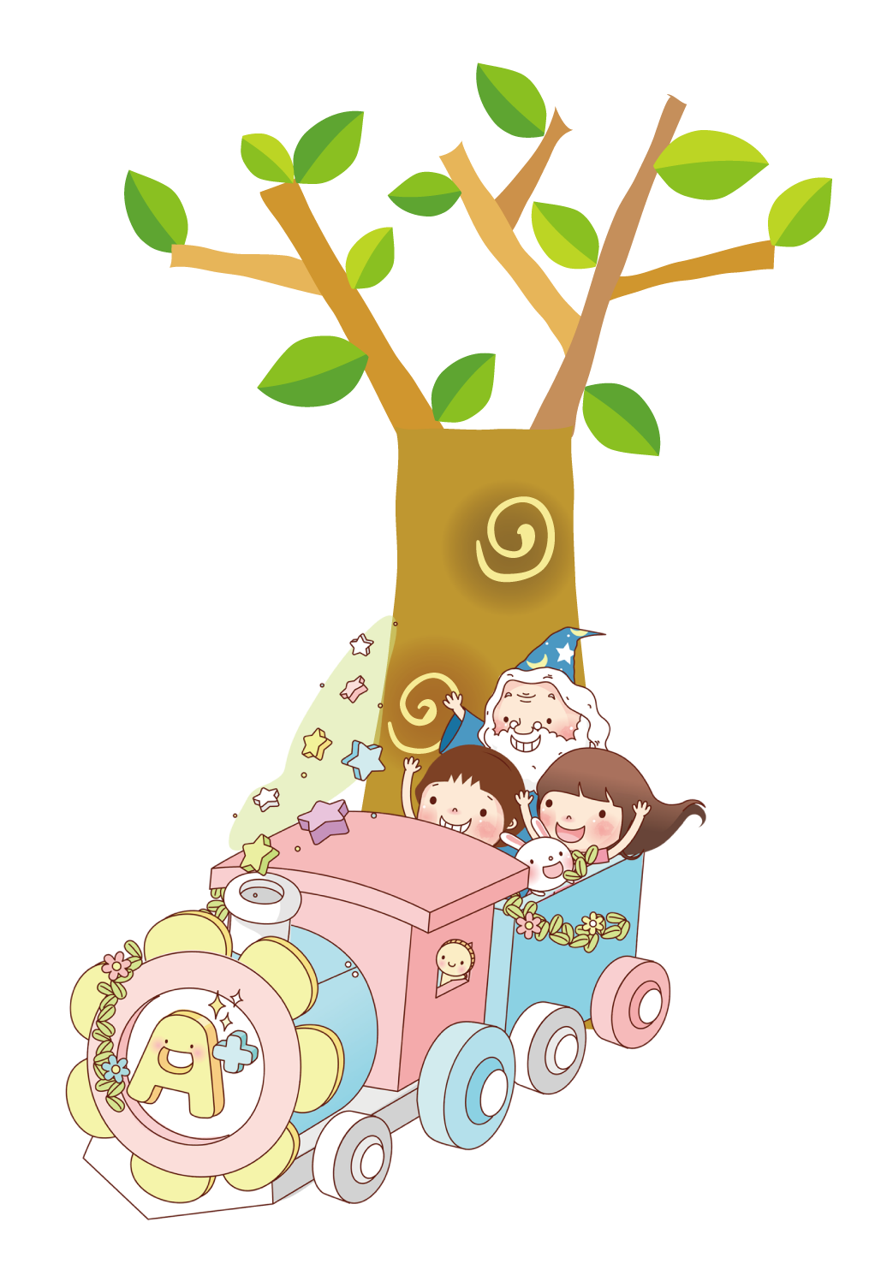

Slide 11
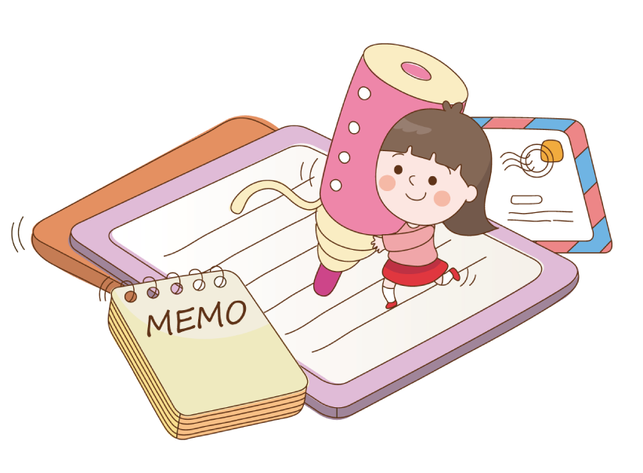

Slide 12
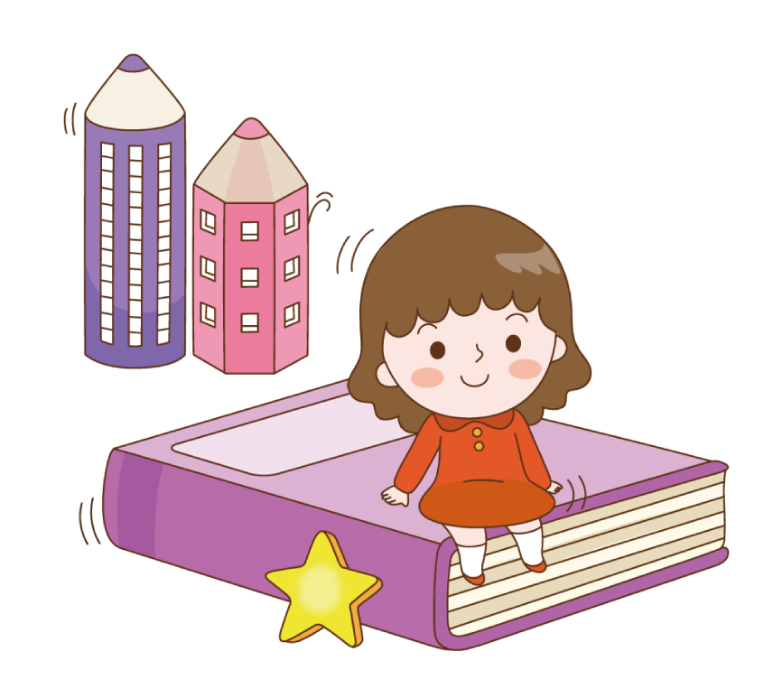

Slide 15
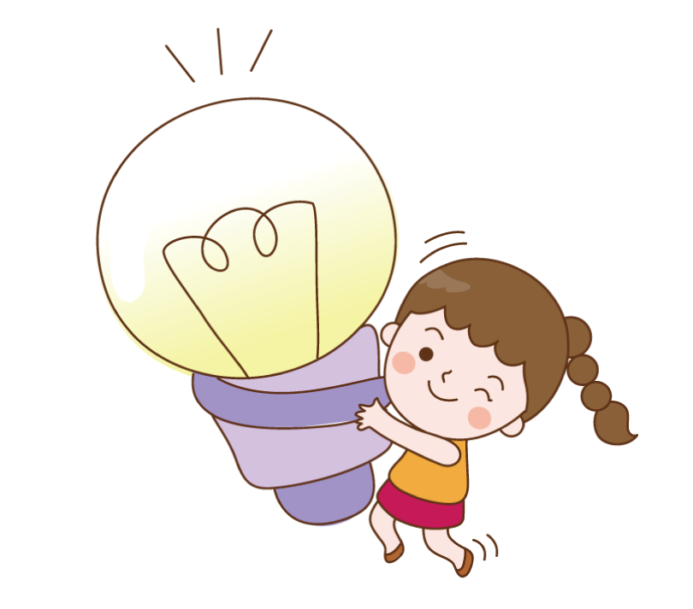

Slide 16
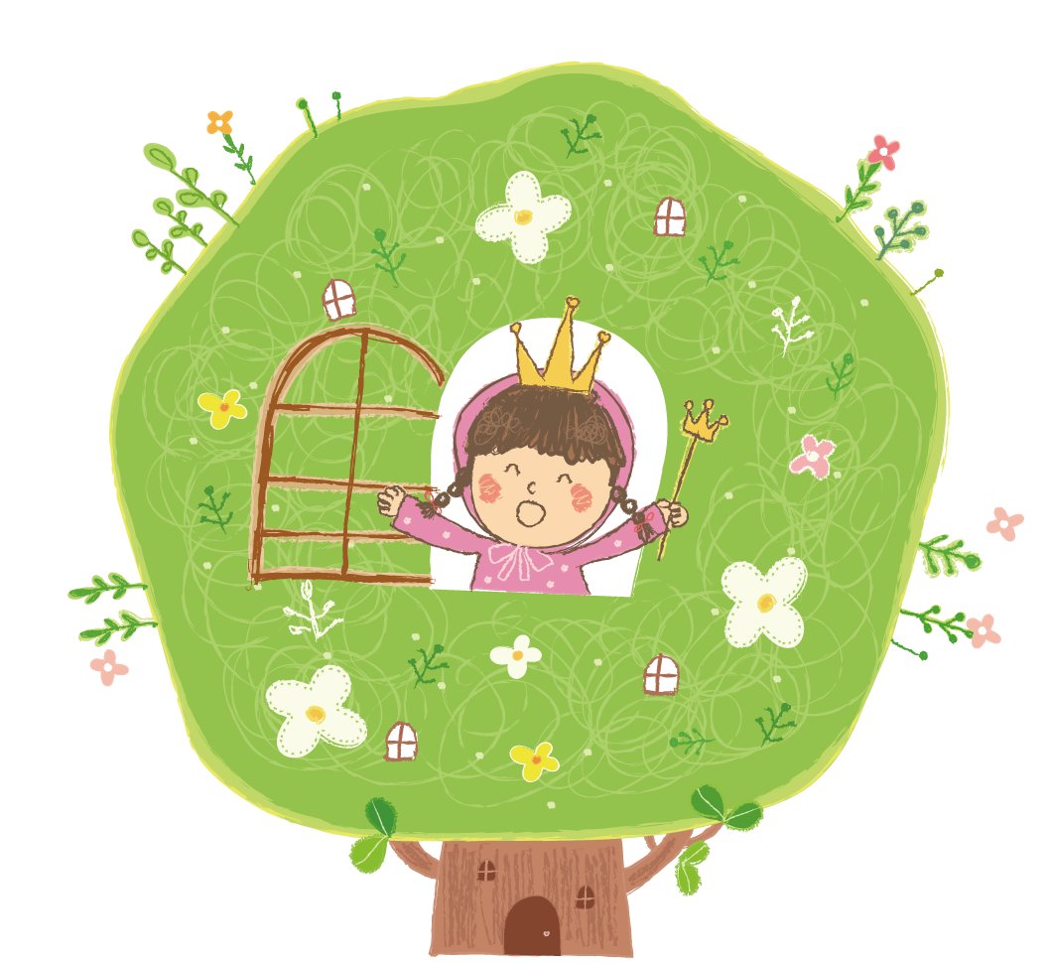

Slide 17
在此输入文字在此输入文字在此输入文字在此输入文字
在此输入文字在此输入文字在此输入文字在此输入文字
在此输入文字在此输入文字在此输入文字在此输入文字
在此输入文字在此输入文字

Slide 18
在此输入文字在此输入文字在此输入文字在此输入文字在此输入文字在此输入文字在此输入文字在此输入文字在此输入文字
在此输入文字在此输入文字在此输入文字在此输入文字在此输入文字在此输入文字在此输入文字在此输入文字在此输入文字

Slide 19
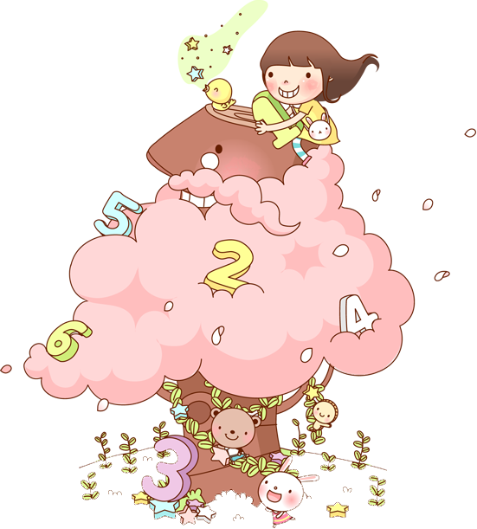
在此输入文字在此输入文字在此输入文字在此输入文字在此输入文字在此输入文字在此输入文字在此输入文字在此输入文字
在此输入文字在此输入文字在此输入文字在此输入文字在此输入文字在此输入文字在此输入文字在此输入文字在此输入文字

Slide 20
在此输入文字
在此输入文字在此输入文字在此输入文字在此输入文字在此输入文字在此输入文字在此输入文字
在此输入文字在此输入文字在此输入文字在此输入文字在此输入文字在此输入文字在此输入文字

Slide 21
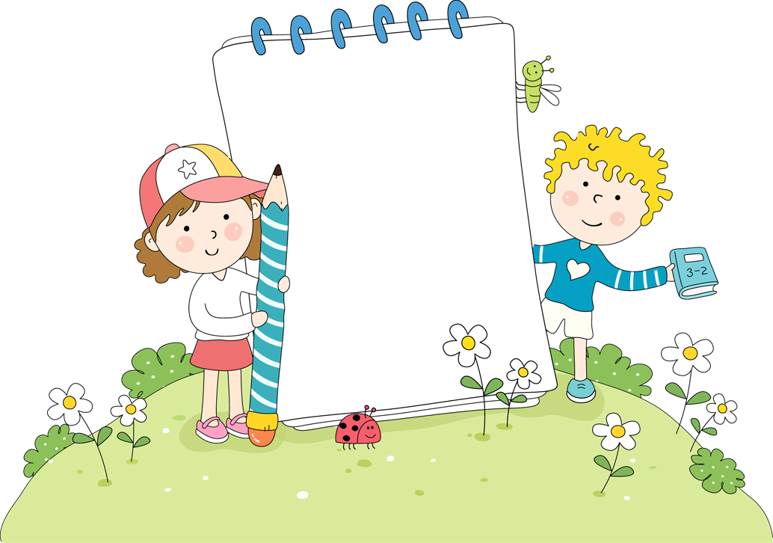
在此输入文字在此输入文字在此输入文字在此输入文字在此输入文字在此输入文字在此输入文字

Slide 22
在此输入文字在此输入文字在此输入文字在此输入文字在此输入文字在此输入文字在此输入文字
在此输入文字在此输入文字在此输入文字在此输入文字在此输入文字在此输入文字在此输入文字
在此输入文字在此输入文字在此输入文字在此输入文字在此输入文字在此输入文字在此输入文字

Slide 23
在此输入文字在此输入文字在此输入文字在此输入文字在此输入文字在此输入文字在此输入文字
在此输入文字在此输入文字在此输入文字在此输入文字在此输入文字在此输入文字在此输入文字

Slide 24
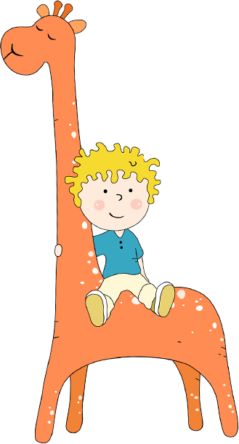
在此输入文字
在此输入文字在此输入文字在此输入文字在此输入文字在此输入文字在此输入文字在此输入文字在此输入文字在此输入文字在此输入文字
在此输入文字在此输入文字在此输入文字在此输入文字在此输入文字在此输入文字在此输入文字在此输入文字在此输入文字在此输入文字

Slide 25
在此输入文字
在此输入文字在此输入文字在此输入文字在此输入文字在此输入文字在此输入文字在此输入文字在此输入文字在此输入文字在此输入文字
在此输入文字在此输入文字在此输入文字在此输入文字在此输入文字在此输入文字在此输入文字在此输入文字在此输入文字在此输入文字
在此输入文字在此输入文字在此输入文字在此输入文字在此输入文字在此输入文字在此输入文字在此输入文字在此输入文字在此输入文字

Slide 26
在此输入文字
在此输入文字在此输入文字在此输入文字在此输入文字在此输入文字在此输入文字在此输入文字在此输入文字在此输入文字
在此输入文字在此输入文字在此输入文字在此输入文字在此输入文字在此输入文字在此输入文字在此输入文字在此输入文字

Slide 27
谢谢观看
Notes:
点击即可编辑点击即可编辑点击即可编辑

